Slide 1


Носок-одиночка
Выполнил: Павленко Степан Андреевич
Группа: РИ-150932
Преподаватель: Стрельцов В.В.

Slide 2

Основная идея
Top-down roguelike на Python + pygame.
Носок потерял свою пару во время стирки и провалился в лабиринт труб стиральной машины.
Жанр: roguelike с видом сверху
Цель игрока: пройти 5 уровней и найти пару носка
Главное действие: ходить по подземелью, собирать предметы, драться с молью и пауками
Фишка: каждый уровень случайно генерируется (BSP)

Slide 3
Игровые механики
Перемещение по тайлам стрелками или WASD (с автоповтором)
Bump attack: шагнул на врага = ударил его
Атака пробелом: удар во все 4 соседние клетки
Враги двух типов: моль (живучая) и паук (быстрый, хрупкий)
Предметы: пуговица (+HP), иголка (+урон), ключ (открывает выход)
На каждом уровне нужно найти ключ — без него выход закрыт
Сохранения в JSON, авто-сейв на старте уровня
Очки за подобранное и убитых врагов
Подсветка факелом: видно только круг вокруг игрока

Slide 4
Требования
Функциональные:
меню — Новая игра / Продолжить / Выход
5 уровней с процедурной генерацией
враги с поведением через конечный автомат
сохранение и загрузка прогресса
подбираемые предметы с разным действием
Технические:
60 кадров в секунду
карта 50×36 тайлов, тайл = 32 пикселя
графика — цветные прямоугольники (по рекомендации методички)
Что не включено: спрайтовая графика, мультиплеер

Slide 5
Архитектура. Общий обзор
Подход — MVC-подобная архитектура с разделением по системам.
Каждый класс отвечает за одно (Single Responsibility).
Game — главный объект, держит игровой цикл и активную сцену
BaseScene — узкий интерфейс из 3 методов
Entity — базовый класс для всего в мире (Player, Enemy, Item)
Systems — отдельные классы: Movement, Collision, AI, Render
EventBus — паттерн Observer для слабой связи подсистем
ResourceManager — кеш звуков и шрифтов
Почему так: чтобы избежать God Object — типовой ошибки из методички

Slide 6
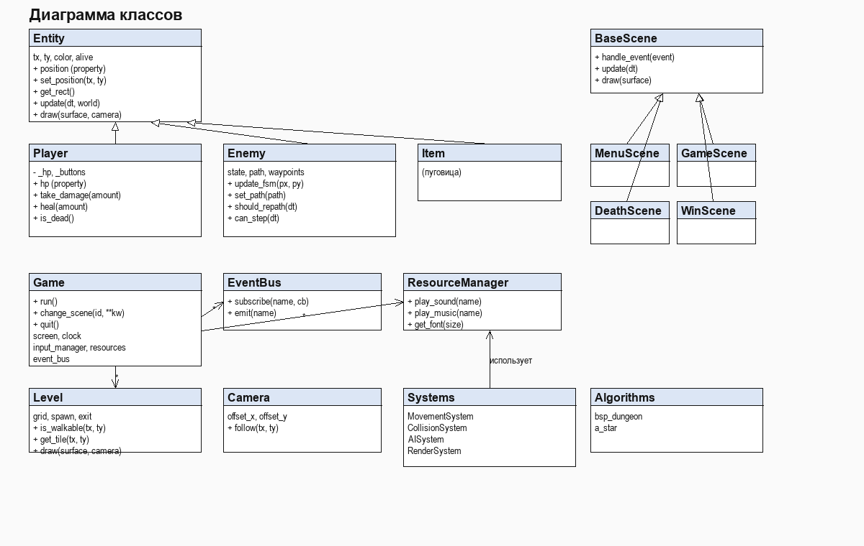
Структура проекта
src/core/ — игровой цикл, события, ввод, ресурсы
src/scenes/ — экраны (меню, игра, смерть, победа)
src/entities/ — игровые объекты
src/systems/ — логика (movement, collision, ai, render)
src/algorithms/ — BSP-генерация и A*
src/world/ — карта, тайлы, камера
src/ui/ — меню и HUD
src/persistence/ — сохранения JSON
Дополнительно: assets/, tests/, docs/, levels/, saves/

Slide 7
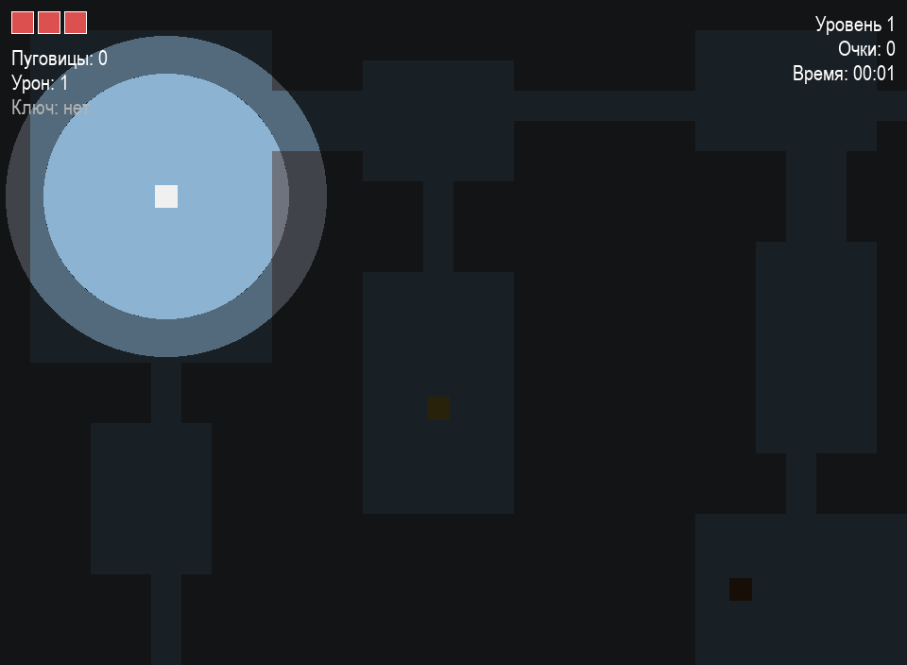
Алгоритм 1. BSP-генерация подземелья
Зачем: процедурная генерация уровней для рогалика
Где: src/algorithms/bsp_dungeon.py
Этапы:
1. Рекурсивно делим пространство на прямоугольники
2. В каждом листе дерева размещаем комнату
3. Переносим комнаты на сетку (это пол)
4. Соединяем соседние комнаты L-коридорами
Вход: width, height, seed
Выход: сетка тайлов, точка старта, точка выхода
Сложность по времени и памяти: O(n), где n = width × height
Тот же seed даёт ту же карту (детерминизм)

Slide 8
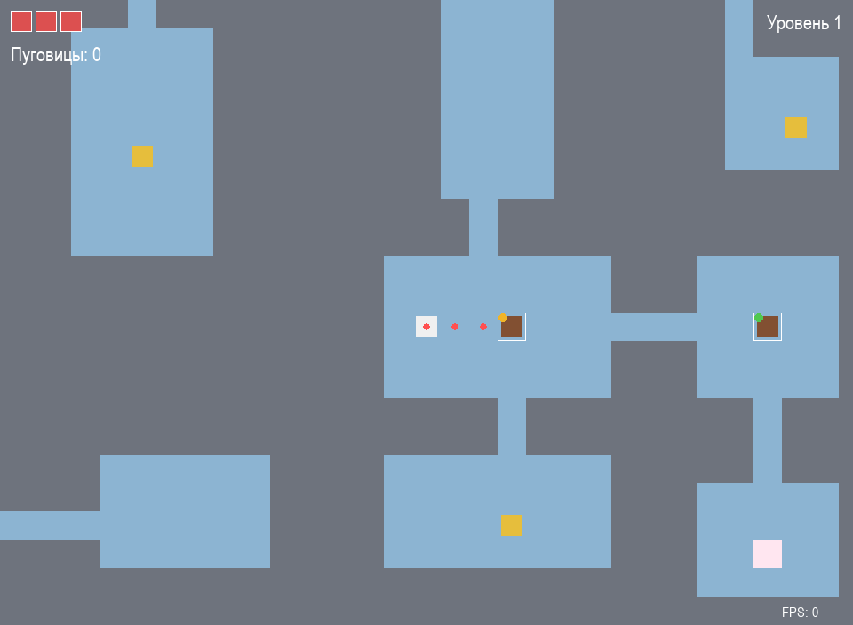
Алгоритм 2. A* поиск пути
Зачем: моль должна догонять игрока, обходя стены
Где: src/algorithms/a_star.py
Идея: добавили подсказку h к Дейкстре. Берём вершины с минимальным f = g + h.
h — манхэттенское расстояние до цели
g — реальная стоимость пути от старта
Очередь: heapq
Сложность: O(E log V), где V — клетки, E — переходы
Почему не Дейкстра: она расширяет волну во все стороны,
а A* направляет её к цели — быстрее

Slide 9
Алгоритм 3. FSM врага
Конечный автомат для поведения моли
Файл: src/entities/enemy.py
Состояния: PATROL, CHASE, RETURN
Переходы:
PATROL → CHASE если дистанция ≤ 5 клеток (DETECT_RADIUS)
CHASE → RETURN если дистанция > 8 клеток (LOSE_RADIUS)
RETURN → PATROL когда дошёл до waypoint
Гистерезис: радиусы 5 и 8 разные специально,
чтобы враг не дёргался между состояниями на границе
A* вызывается только в CHASE, не чаще раз в 0.25 секунды

Slide 10
Тестирование
27 тестов в 8 файлах pytest, проходят за ~1 секунду
test_bsp.py (4) — размер сетки, детерминизм, связность
test_a_star.py (4) — путь, обход стен, недостижимая цель, эвристика
test_collision.py (5) — стена, пуговица, иголка, атака, bump
test_save_manager.py (3) — save/load, отсутствующий файл
test_player.py (3) — урон, не уходит ниже 0, hp read-only
test_fsm.py (3) — переходы автомата
test_level.py (2) — is_walkable, защита от out-of-bounds
test_constants.py (2) — sanity check
Что НЕ тестируем: визуальный рендеринг — проверяется вручную

Slide 11
Стек технологий
Python 3.12 — основной язык
pygame 2.5.2 — окно, отрисовка, события, звук
pytest 8.0 — тесты
JSON (стандартная библиотека) — формат сохранений
Git + GitHub — контроль версий
PlantUML — диаграммы классов и FSM
VS Code — среда разработки
Графика и звук:
цветные прямоугольники вместо спрайтов
звуки — короткие WAV (pickup, hit, death, win)
фоновая loop-музыка

Slide 12
История разработки
Репозиторий: https://github.com/delovar01/sock-roguelike
Больше 30 коммитов за месяц
Хронология:
конец апреля — pygame, окно, движение квадратика
начало мая — разделение на сцены, базовые классы
середина мая — BSP-генерация (несколько подходов, был revert)
враги, A*, конечный автомат
конец мая — тесты, документация, факел, ключ, очки, баланс
Сложности: на BSP ушла неделя.
Самое сложное — соединение комнат коридорами.
A* пришлось переписывать после первой попытки.

Slide 13
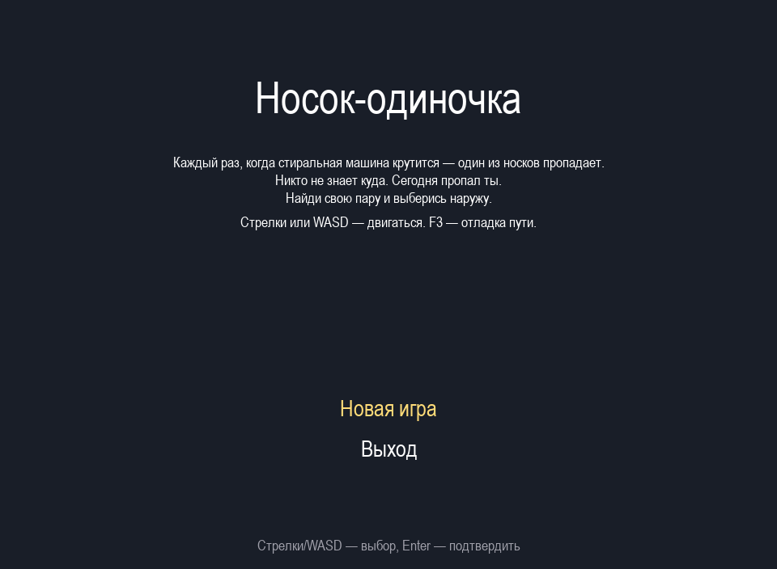
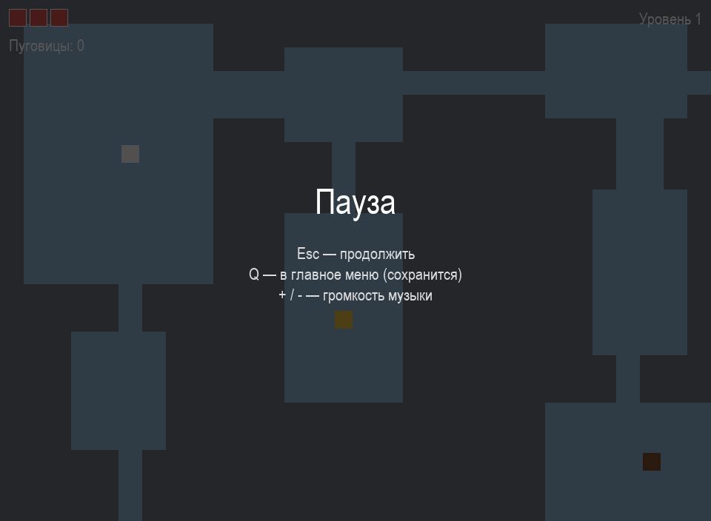
Демонстрация результатов
Скриншоты основных экранов и режимов игры.
Полный код, история коммитов и документация:
https://github.com/delovar01/sock-roguelike

